Slide 1
Отгадайте загадку: Хвост пушистою дугой — Вам знаком зверёк такой? Острозубый, темноглазый, По деревьям любит лазать. Строит он свой дом в дупле, Чтоб зимою жить в тепле.

Slide 2
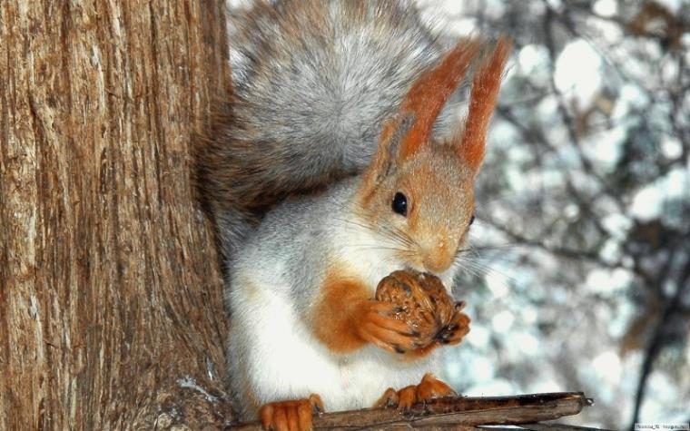
Белка

Slide 3
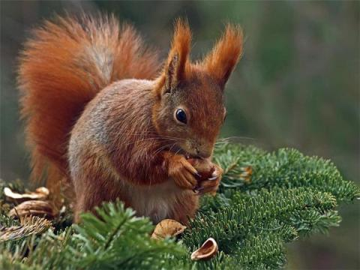
Белка, зверёк лесной. Но можно встретить её и в городском парке. Размеров белка небольших, она – обладательница красивого, пушистого хвоста.
Белка – это грызун. Она способна разорить птичье гнездо, съесть птенцов. Но в основном все же предпочитает питаться растительной пищей — грибочки, ягодки, плоды деревьев, орехи, жёлуди.

Slide 4
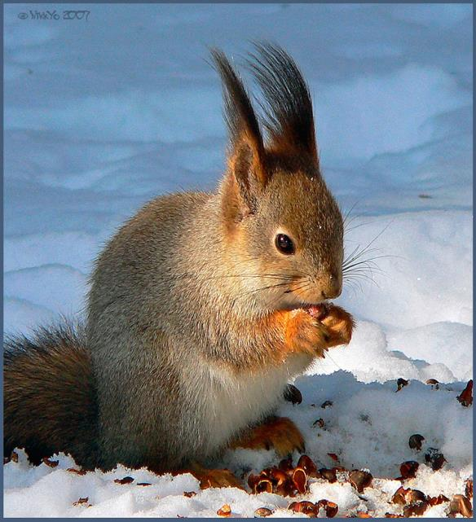
Белка – умна, проворна. Отличительная её черта – забывчивость. Закапывая на зиму в землю орехи, белка забывает о них, а из проросших семян появляются новые деревья. Забывает белка и про другие свои накопления — запасы желудей, шишек. А в зимний период пользуется сбережениями мышей и бурундуков.

Slide 5
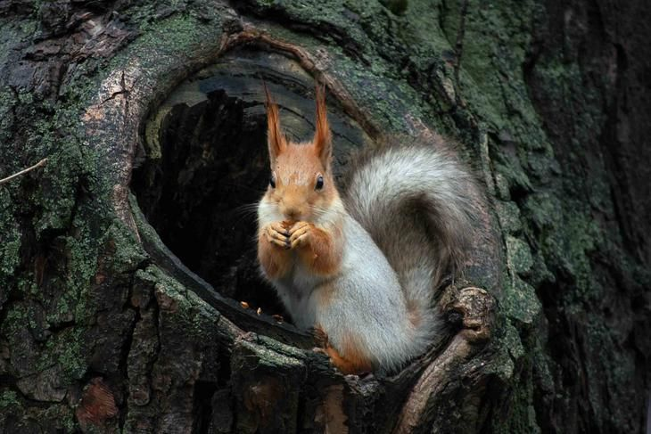
Гнездо устраивает в дупле. Формирует его из веточек, мха, изнутри выстилает шерстью и перьями. Чтоб было помягче, да потеплее.

Slide 6
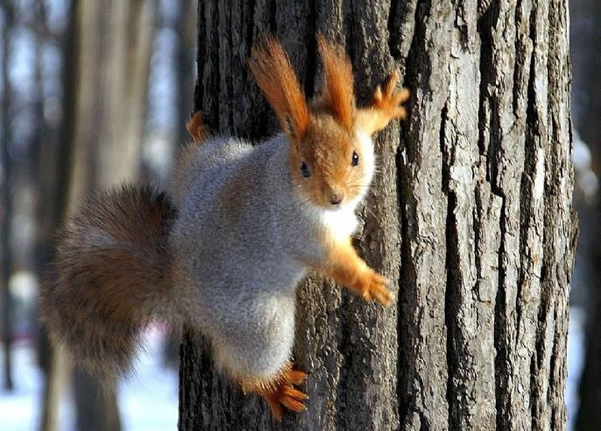
Два раза в год белка линяет. Хвост линяет один раз в год. Иногда можно услышать, как цокает белка. Вполне вероятно, что она чего-то испугалась. Если белку кто-нибудь потревожит, то она перенесёт бельчат в зубах в безопасное место.

Slide 7
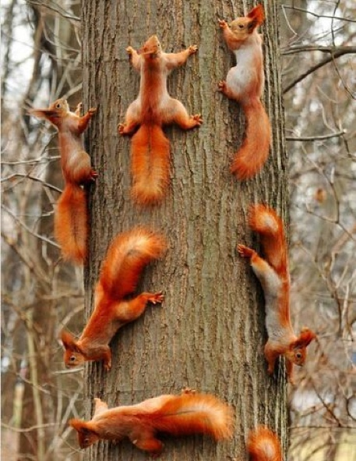
Зачем белке хвост? Для красоты? Конечно, хвост белку украшает. Но нужен он не только для этого. Хвост помогает рулить при прыжках с ветки на ветку.

Slide 8
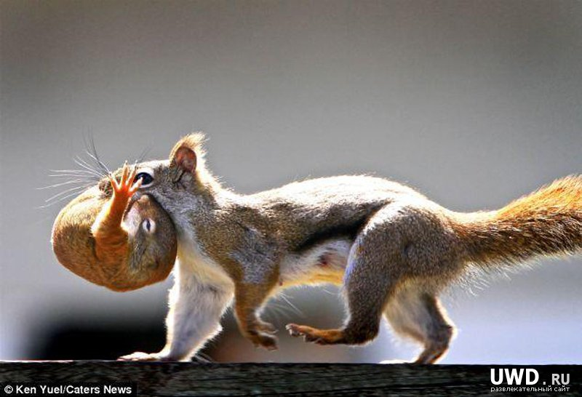
Бельчата появляются у белки два-три раз в год. «Ставит их на ноги» исключительно самка. Если папаша задумает поиграть со своими малышами — то может стать предметом агрессии со стороны мамы-бельчихи.

Slide 9
Пословицы
«Крутиться как белка в колесе (суетиться, быть в постоянных хлопотах)».
«Будет тебе белка, будет и свисток (обещание чего-либо приятного, долгожданного)».

Slide 10
Народные приметы
«Коли белка до Покрова (14 октября) сменила шубку, то зима будет хорошая».
«Белка в Покров чиста (вылиняла) – осень будет хороша».

Slide 11
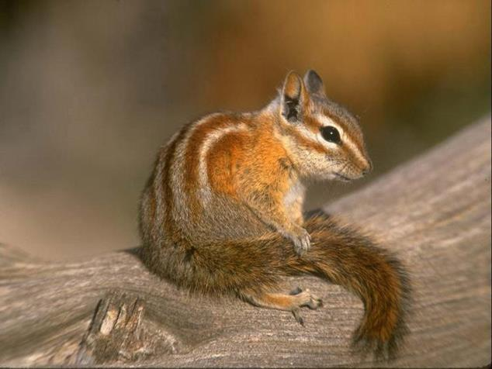
Бурундуки род грызунов из семейства беличьих.

Slide 12
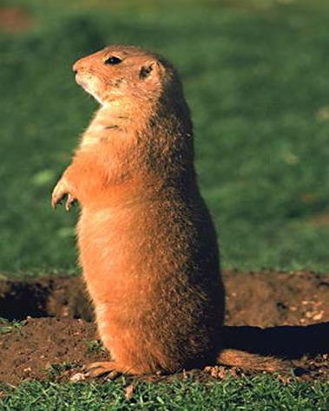
Большой суслик - относится к семейству беличьих

Slide 13
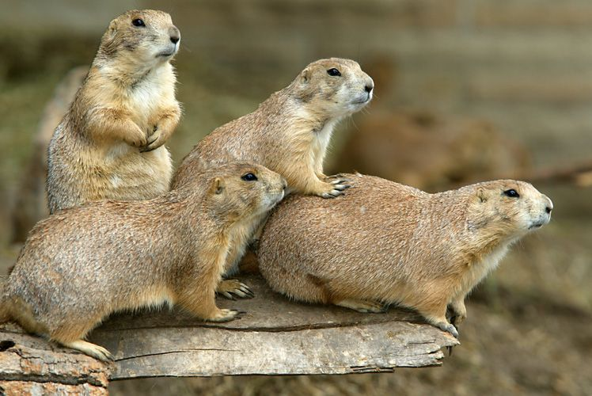
Сурки – семейство беличьи.

Slide 14
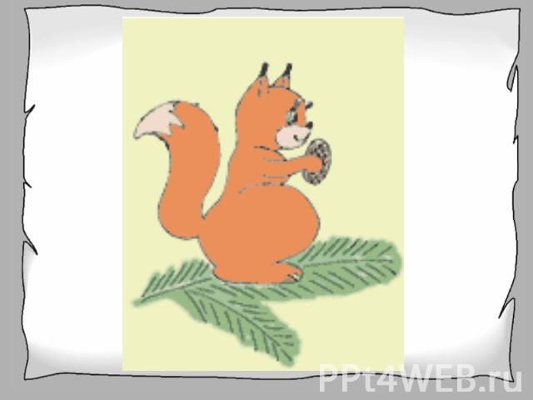
Рисуем белку

